Slide 1
S2_국보 건물_V1.8
2016.03.04

Slide 2
V1.0 – 2016.03.04 초안 작성
V1.1 – 2016.07.05 액션 버튼 삭제/터치 후 즉시 UI 진입으로 변경 / 업그레이드 내용 삭제 ( 단일 레벨 건물로 변경 )
V1.2 – 2016.10.06 국가 변경 기능 및 국보 효과 추가
V1.3 – 2016.10.07 내용 수정
V1.4 – 2016.10.20 스트링 참조 슬라이드 추가
V1.5 – 2016.10.24 내용 수정 ( 국가 용어 정의 )
V1.6 –
V.1.7 – 2016.10.28 국가 변경 시, 유닛 매칭에 대한 내용 추가
V1.8 – 2016.11.2 연맹 미가입자 UI 처리

Slide 3
용어 정의
용어 | 내용
국보 | 국가타입별로 하나만 지을 수 있는 특별한 건물입니다. 3개의 지속 효과와 타운국가 변경 기능을 가졌습니다.
국가 타입 | 현재 유저가 플레이 중인 국가 타입을 이야기합니다.
국보 효과 | 국보 효과는 3개로 이루어져 있으며 개인 효과 1개, 연맹 효과 2개로 구분되어 있습니다.
국가 타입 변경 | 크라운 또는 아이템을 소모하여 국가 타입을 변경할 수 있는 기능입니다.

Slide 4
개요
국보
국보는 국가 타입을 선택한 이후, 건설할 수 있는 국가 타입별 특수 건물입니다.
국보는 국보 타입에 따라 서로 다른 지속 효과 3개를 가지고 있습니다.
국가 타입 변경 기능을 가지고 있습니다.
국보의 지속 효과
국보의 지속 효과는 개인 효과 1개와 연맹 효과 2개로 이루어져 있습니다.
개인 효과는 유저 자신에게만 적용되는 효과입니다.
연맹 효과는 유저가 가입되어 있는 연맹의 연맹원 모두가 적용 받을 수 있는 효과입니다.
지속 효과의 자세한 내용은 기능 정의에 명시됩니다.
국가 타입 변경 기능
지정된 수치의 크라운 또는 국가 변경 아이템을 소모하여 국가 타입을 변경하는 기능입니다.
국가 변경 아이템을 소지하고 있는 경우, 크라운보다 아이템을 먼저 소모합니다.
기획 의도
국보는 각 국가를 상징하는 건물입니다.
국보가 가진 2개의 연맹 효과는 국가의 특징에 맞게 지정되어 있습니다. 다양한 국가 타입의 유저들이 하나의 연맹에 모여 시너지 효과를 낼 수 있도록 의도했습니다.

Slide 5
기능 정의 1
국보 건물 활성화
국보는 따로 자원을 소모하여 건설할 필요가 없는 건물입니다. 지정된 건설 포인트에 숨김 상태로 존재합니다.
숨김 상태의 국보 건물은 타운 레벨 조건을 달성하면 잠금 상태로 변경됩니다.
잠금 상태의 국보 건물은 타운 레벨 조건을 달성하면 활성화 대기 상태로 변경됩니다.
활성화 대기 상태의 국보는 유저 액션을 통해 활성화 상태로 변경시킬 수 있습니다.
활성화 상태 변경에는 건설 망치, 자원을 필요로 하지 않으며 활성화 애니메이션이 끝나면 국보의 기능을 사용할 수 있게 됩니다.
국보
국보는 활성화 상태가 된 이후, 철거 및 건물 업그레이드가 불가능합니다.
3개의 지속 효과를 가지고 있으며 1개의 개인 효과, 2개의 연맹 효과로 이루어져 있습니다.
국보가 가진 3개의 지속 효과는 국보가 활성화 상태일 때만 적용됩니다.
개인 효과 : 자신에게만 적용되는 지속 효과입니다.
연맹 효과 : 자신을 포함한, 자신이 가입되어 있는 연맹의 연맹원들에게 적용되는 지속 효과입니다.
다수의 연맹원이 같은 국보 건물을 소유한 경우, 효과가 누적됩니다. 누적에는 제한이 없습니다.
지정된 수치만큼의 크라운 또는 아이템을 소모하는 것으로 국가 타입을 변경할 수 있습니다.

Slide 6
기능 정의 2
국가 타입 변경
지정된 수치만큼의 크라운 또는 국가 변경 아이템을 소모하여 국가 타입을 변경할 수 있는 기능입니다.
국가 변경 아이템을 가지고 있는 경우, 아이템이 먼저 소모됩니다.
국가 타입은 NT_East, NT_West, NT_None 타입을 제외한 다른 모든 NT 타입의 국가로 변경할 수 있습니다.
국가 타입 변경 아이템은 타운 레벨의 영향을 받아 사용 조건이 해제되며, 사용 조건이 만족하지 않는 경우 사용할 수 없습니다
국가 타입 변경이 불가능한 상태
자신의 병력이 출정 중인 경우 국가 타입 변경이 불가능합니다.
출정의 기준 : 행군과 회군을 모두 포함하는 부대 슬롯을 차지하는 행군을 모두 포함. 개인 전투, 집결 전투, 자원지 채집, 몬스터 사냥, 필드 유적 탐사, 타일 점령, 연맹 관련 타워 주둔, 황성 점령, 발리스타 점령, 병력 지원, 자원 지원
병력을 생산 중이거나, 수집 대기 중, 치료 중인 경우 국가 타입 변경이 불가능합니다.
국가 타입 변경으로 인한 변경 사항
타운 내에 보여지는 타운 건물, 국보 건물, 성벽, 국가별 특수 유닛이 변경되어야 합니다.
로드 스킬, 로드 타입 스킬로 인해 적용 중인 효과는 유지합니다.
건물이 건설 / 업그레이드를 진행 중일 때도 국가 타입 변경이 가능합니다.
아이템 사용으로 인해 적용 중인 효과는 유지합니다.
국보 건물의 효과는 변경된 국보 건물의 효과로 변경됩니다.
타운 내에 존재하는 기존 유닛과 국가별 특수 유닛은 변경된 국가 타입에 맞게 변경됩니다.
기존 유닛은 수집이 완료되어 대기 중인 병력, 부상병(회복 중이지 않은)을 말합니다.
기존 유닛과 국가별 특수 유닛의 변경에 대한 참조 데이터는 데이터 테이블을 참조합니다.
필드에 보여지는 타운 건물이 변경되어야 합니다.

Slide 7
사양서
참고 사항
연맹 내에 국가 타입별로 국보를 건설한 유저가 몇 명인지 체크되어야 합니다.
건설되어 있는 국보타입 별로 현재 연맹원들에게 적용되고 있는 연맹 효과1, 연맹 효과2의 효과 합산 수치가 필요합니다.
국가 타입 변경 기능은 “국가 변경 아이템“ 또는 크라운을 소모하여 진행할 수 있습니다. “국가 변경 아이템“을 소지하고 있는 상태라면, 아이템을 먼저 소모합니다.
국보 데이터 테이블 예시
NationType | NationalTreasureBuildingType | EffectTypeIDX | float | EffectTypeIDX | float | EffectTypeIDX | float
NationType | NationalTreasureBuildingType | EffectTypeIDX | EffectValue | EffectTypeIDX | EffectValue | EffectTypeIDX | EffectValue
국가 타입 | 국보 건물 타입 | 개인 효과 | 효과 수치 | 연맹 효과1 | 효과 수치 | 연맹 효과2 | 효과 수치
NT_Korea | NTBT_Dabotap
NT_England | NTBT_StoneHenge
NT_Rome | NTBT_Colosseum

Slide 8
사양서
국가 변경 시, 유닛 변경 및 생산 제한에 대한 테이블 예시 테이블
NationType | UnitType | UnitType
NationType | BaseUnit | SpecialUnit
NT_Japan | UT_Swordman | UT_Samurai
NT_Japan | UT_HeavyArmorSoldier | UT_EliteSamurai
NT_Persia | UT_MedievalSpearman | UT_Immortal
국가 변경에 따른 유닛 변경 진행 시, 해당 테이블을 2회 참조합니다. 1. 국가 변경을 할 때에 유저가 보유한 SpecialUnit 을 BaseUnit으로 교체합니다. 2. 변경된 국가의 SpecialUnit 에 해당하는 BaseUnit 을 유저가 보유하고 있는 경우 유닛을 SpecialUnit 으로 변경합니다.
유저의 NationType에 매칭되어 있는 BaseUnit 을 생산할 수 없습니다.

Slide 9
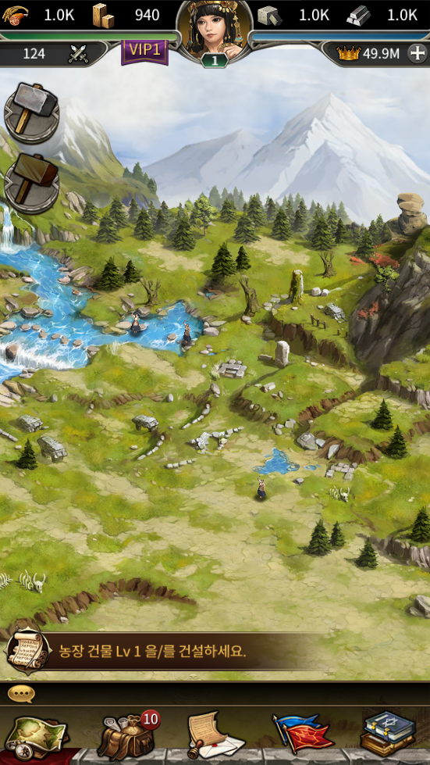
국보 건물 – 숨김 상태
타운 레벨의 영향을 받아, 숨김 상태로 존재하는 국보 건물입니다.
유저 액션에 상호작용하는 기능이 없습니다.

Slide 10
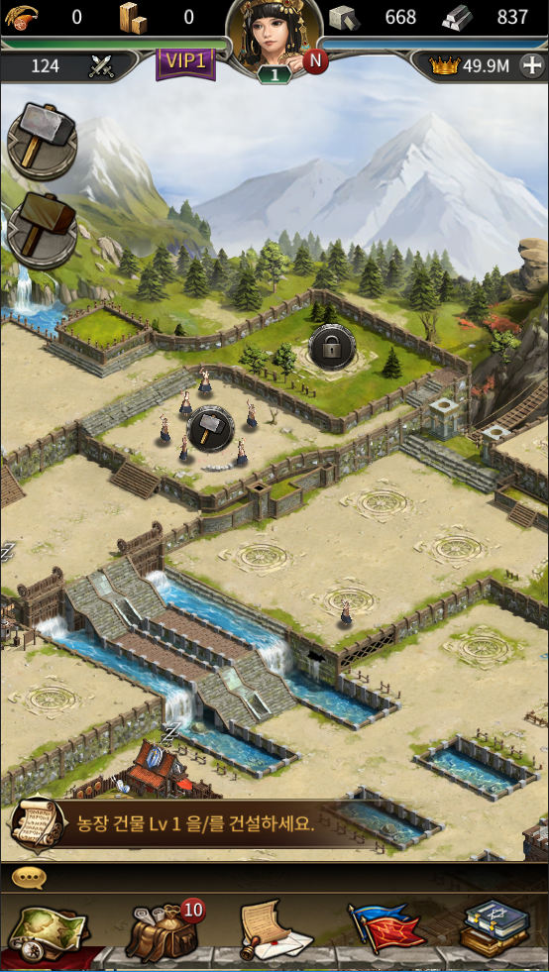
국보 건물 – 잠금 상태
타운 레벨의 영향을 받아, 숨김 상태에서 잠금 상태로 변경된 모습입니다.
유저 액션을 통해 해당 건물이 오픈되는 레벨에 대한 알림 팝업을 호출합니다.

Slide 11
국보 건물 – 알림 팝업
타운 레벨의 영향을 받아, 숨김 상태에서 잠금 상태로 변경된 모습입니다.
유저 액션을 통해 해당 건물이 오픈되는 레벨에 대한 알림 팝업을 호출합니다.
해당 건물은 국가를 선택한 후에 오픈됩니다!

Slide 12


국보 건물 – 활성화 대기 상태
타운 레벨의 영향을 받아, 잠금 상태에서 활성화 대기 상태로 변경된 모습입니다.
이 상태의 국보 건물은 유저 액션을 통해 활성화 애니메이션이 호출되고 애니메이션이 종료되면 국보가 활성화 상태가 됩니다.

Slide 13
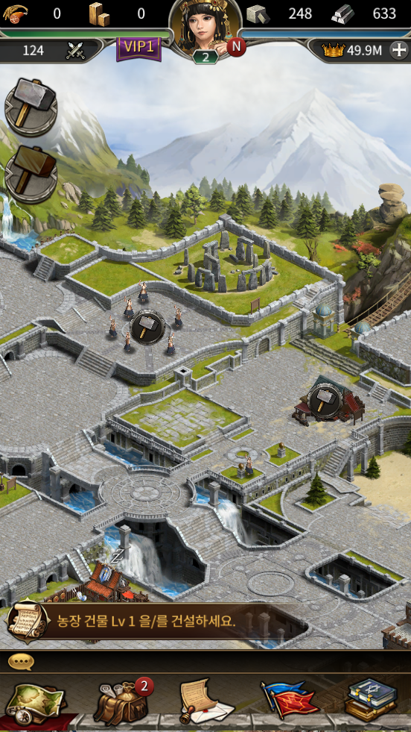
국보 건물 – 활성화 상태
활성화 대기 상태에서 활성화 상태로 변경된 국보 건물입니다.
유저 액션을 통해 국보 화면으로 이동할 수 있습니다.

Slide 14






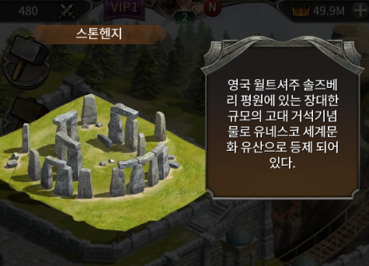





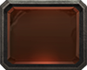


국보 화면
100
100
100
100
5.0M
국보가 가진 개인 효과, 연맹 효과 2개에 대해서 표시합니다.
해당 연맹 효과의 수치를 표시합니다.
연맹 효과 1
수성 시, 방어력 +0.2%
현재 적용 수치
수성 시, 방어력 +2.2% (11명)
현재 적용 중인 수치와 인원 수를 표시합니다.
국보 효과
연맹 효과 아이콘을 표시합니다.
개인 효과
수성 시, 공격력 +2%
도움말 표시 버튼입니다.
연맹 효과 1
수성 시, 방어력 +0.2%
현재 적용 수치
수성 시, 방어력 +2.2% (11명)
국가 변경 버튼입니다. 아이템을 소지하고 있는 경우, 아이템을 표시합니다.
연맹 효과 2
부상병 수용량 +0.2%
국가 변경
현재 적용 수치
부상병 수용량 +2.2% (11명)
1
연맹 국보 효과
국가 변경
1,000
국보 효과에 대한 상세 정보를 확인할 수 있는 버튼입니다.

Slide 15
국보 화면
100
100
100
100
5.0M
국보 효과
개인 효과
수성 시, 공격력 +2%
연맹 효과 1
수성 시, 방어력 +0.2%
연맹에 가입하여 효과를 적용 받으세요!
연맹 미가입 상태인 경우, 스트링 표시
연맹 효과 2
부상병 수용량 +0.2%
연맹에 가입하여 효과를 적용 받으세요!
연맹 국보 효과
국가 변경
1,000

Slide 16

국보 화면
100
100
100
100
5.0M
국보 효과
개인 효과
수성 시, 공격력 +2%
연맹 효과 1
수성 시, 방어력 +0.2%
현재 적용 수치
수성 시, 방어력 +2.2% (11명)
연맹 효과 2
부상병 수용량 +0.2%
현재 적용 수치
부상병 수용량 +2.2% (11명)
연맹 국보 효과 터치 시, 국보 효과에 대한 상세 정보를 확인할 수 있습니다. 연맹 미가입 상태인 경우, 연맹 가입 알림 팝업을 호출합니다.
연맹 국보 효과
국가 변경
1,000

Slide 17
국보 화면
100
100
100
100
5.0M
연맹 가입 알림 팝업
이동 버튼을 누르면 연맹 가입을 진행할 수 있는 연맹 목록 화면으로 이동합니다
영주님! 국보의 연맹 효과를 적용 받기 위해선 연맹에 가입하셔야 합니다!
연맹에 가입하시고 다양한 혜택을 받아보세요!
지금 바로 연맹 목록으로 이동하시겠습니까?
국보 효과
이 동
개인 효과
수성 시, 공격력 +2%
연맹 효과 1
수성 시, 방어력 +0.2%
현재 적용 수치
수성 시, 방어력 +2.2% (11명)
연맹 효과 2
부상병 수용량 +0.2%
현재 적용 수치
부상병 수용량 +2.2% (11명)
연맹 국보 효과
국가 변경
1,000

Slide 18
국보 화면 – 상세 정보
100
100
100
100
5.0M
국보 효과 정보
국보는 3개의 효과를 가진 국가별 특수 건물입니다.
2개의 연맹 효과는 영주님의 연맹원과 함께 적용 받을 수 있는 특수한 효과입니다.
한국
각 국가별 국보의 연맹 효과를 표시하며, 현재 연맹에서 적용되고 있는 수치를 표시합니다.
스크롤을 통해 다른 국가의 연맹 효과도 확인해볼 수 있습니다.
연맹 효과 1
연구속도 증가 +0.2%
현재 적용 수치
연구속도 증가 +2.6% (13명)
연맹 효과 2
연구 지원효과 +0.2%
현재 적용 수치
연구 지원효과 +2.6% (13명)
국보 효과
영국
연맹 효과 1
수성 시, 방어력 +0.2%
현재 적용 수치
수성 시, 방어력 +2.2% (11명)
개인 효과
수성 시, 공격력 +2%
연맹 효과 2
부상병 수용량 +0.2%
현재 적용 수치
부상병 수용량 +2.2% (11명)
연맹 효과 1
수성 시, 방어력 +0.2%
중국
현재 적용 수치
수성 시, 방어력 +2.2% (11명)
연맹 효과 1
병사 생산속도 +0.2%
현재 적용 수치
병사 생산속도 +3% (15명)
연맹 효과 2
부상병 수용량 +0.2%
현재 적용 수치
부상병 수용량 +2.2% (11명)
연맹 국보 효과
국가 변경
1,000

Slide 19
국보 화면
100
100
100
100
5.0M
도움말 버튼 터치 시, 국보 건물에 대한 도움말 팝업을 호출할 수 있습니다
국보 효과
개인 효과
수성 시, 공격력 +2%
연맹 효과 1
수성 시, 방어력 +0.2%
현재 적용 수치
수성 시, 방어력 +2.2% (11명)
연맹 효과 2
부상병 수용량 +0.2%
현재 적용 수치
부상병 수용량 +2.2% (11명)
연맹 국보 효과
국가 변경
1,000

Slide 20
국보 화면 – 도움말
100
100
100
100
5.0M
각 국가별 국보의 연맹 효과를 표시하며, 현재 연맹에서 적용되고 있는 수치를 표시합니다.
스크롤을 통해 다른 국가의 연맹 효과도 확인해볼 수 있습니다.
국보 도움말
국보는 3개의 효과를 가진 국가별 특수 건물입니다.
2개의 연맹 효과는 영주님의 연맹원과 함께 적용 받을 수 있는 특수한 효과입니다.
국보 효과
개인 효과
수성 시, 공격력 +2%
연맹 효과 1
수성 시, 방어력 +0.2%
현재 적용 수치
수성 시, 방어력 +2.2% (11명)
연맹 효과 2
부상병 수용량 +0.2%
현재 적용 수치
부상병 수용량 +2.2% (11명)
연맹 국보 효과
국가 변경
1,000

Slide 21
국보 화면
100
100
100
100
5.0M
국보 효과
개인 효과
수성 시, 공격력 +2%
연맹 효과 1
수성 시, 방어력 +0.2%
현재 적용 수치
수성 시, 방어력 +2.2% (11명)
국가 변경 버튼 터치 시, 국가 변경 화면으로 진입할 수 있습니다.
크라운이 부족한 경우, 크라운 부족 알림 팝업을 호출합니다.
국가 변경 조건을 만족하지 못한 상태라면, 변경 불가 알림 팝업을 호출합니다.
연맹 효과 2
부상병 수용량 +0.2%
현재 적용 수치
부상병 수용량 +2.2% (11명)
연맹 국보 효과
국가 변경
1,000

Slide 22
국보 화면 – 국가 변경 불가 알림 ( 재화 부족 )
100
100
100
100
5.0M
국가 변경 버튼을 눌렀을 때, 국가 변경에 필요한 크라운이 충분하지않은 경우, 해당 팝업을 호출합니다.
국가 변경에 필요한 크라운이 부족합니다!
국보 효과
개인 효과
수성 시, 공격력 +2%
연맹 효과 1
수성 시, 방어력 +0.2%
현재 적용 수치
수성 시, 방어력 +2.2% (11명)
연맹 효과 2
부상병 수용량 +0.2%
현재 적용 수치
부상병 수용량 +2.2% (11명)
연맹 국보 효과
국가 변경
1,000

Slide 23
국보 화면 – 국가 변경 불가 알림
100
100
100
100
5.0M
영주님! 국가를 변경할 수 없습니다!
국가 변경 버튼을 눌렀을 때, 국가 변경에 필요한 재화가 충분하지만, 아래의 조건에 해당되는 경우 해당 팝업을 호출합니다.
출정 중인 부대가 있는 경우
치료 중인 병력이 있는 경우
생산 중인 병력이 있는 경우
생산이 종료되었지만, 수집 대기 중인 병력이 있는 경우
국가를 변경하기 위해선 아래의 조건들이 만족되어야 합니다!
출정 중인 부대가 없어야 합니다!
부상 회복 중인 병사가 없어야 합니다!
생산 중인 병사가 없어야 합니다!
병사 생산이 끝난 경우, 생산 완료를 해야합니다!
국보 효과
개인 효과
수성 시, 공격력 +2%
연맹 효과 1
수성 시, 방어력 +0.2%
현재 적용 수치
수성 시, 방어력 +2.2% (11명)
연맹 효과 2
부상병 수용량 +0.2%
현재 적용 수치
부상병 수용량 +2.2% (11명)
연맹 국보 효과
국가 변경
1,000

Slide 24
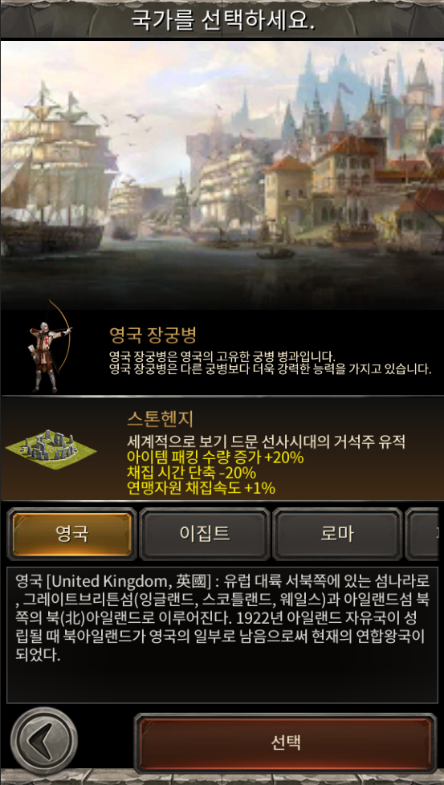
국가 변경 화면
국가별 특수 유닛을 표시합니다.
국보가 가진 효과를 아래의 순서로 표시합니다. 1. 개인 효과 2. 연맹 효과 1 2. 연맹 효과 2
슬라이드를 통해, 변경할 수 있는 국가를 표시합니다.
국가 변경 버튼을 누르면, 변경 확인 알림 팝업을 호출합니다. 국가 변경 아이템을 소지한 경우, 재화를 아이템으로 표시합니다.
국가 변경
국가 변경
1,000
1

Slide 25
국가 변경 화면
국가 버튼을 누르면 해당 국가에 대한 정보가 표시됩니다.
(붉은 영역 부분)에서 좌우 슬라이드를 통해 변경할 수 있는 국가를 확인할 수 있습니다.
국가 변경
1,000

Slide 26
국가 변경 화면
국가 변경
국가 변경 버튼을 누르면, 변경사항 알림 팝업을 호출합니다.
1,000

Slide 27
국가 변경 화면
영주님, 국가를 변경하시면 다음과 같은 사항이 변경됩니다!
1. 현재 보유 중인, 국가 특수 유닛이 기본 유닛으로 변경됩니다.
2. 국보 건물 및 국보 효과가 변경됩니다.
3. 타운 내, 필드에 보이는 건물 모습이 변경됩니다.
확인 버튼을 누르면 국가 변경이 진행되고, 타운 화면으로 이동합니다.
확 인
국가 변경
1,000

Slide 28
국가 변경 완료
국가 변경 완료 알림 팝업을 호출합니다.
국가 변경이 완료 되었습니다!

